Slide 1

ROBOT Programming
Using MINDSTORMS EV3
Sangwook Lee
Gyeonggido Office of Education
저작자를 밝히면 이용이 가능하지만, 영리 목적으로 이용할 수 없으며, 내용을 수정해서도 안 됩니다

Slide 2
06 터치 센서
1. 센서 종류 알아보기
2. 터치 센서 활용하기

Slide 3
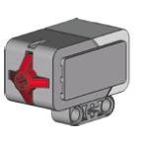
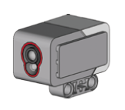
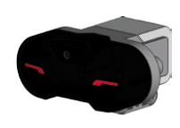
1. 센서 종류 알아보기
EV3 센서의 종류
  터치 센서: 눌림 감지
  컬러 센서: 표면 색상, 반사 광량, 주변 밝기 감지
  적외선 센서: 거리 감지, 비콘 신호 수신
[터치 센서]
[컬러 센서]
[적외선 센서]

Slide 4
06 터치 블록
1. 센서 종류 알아보기
2. 터치 센서 활용하기

Slide 5
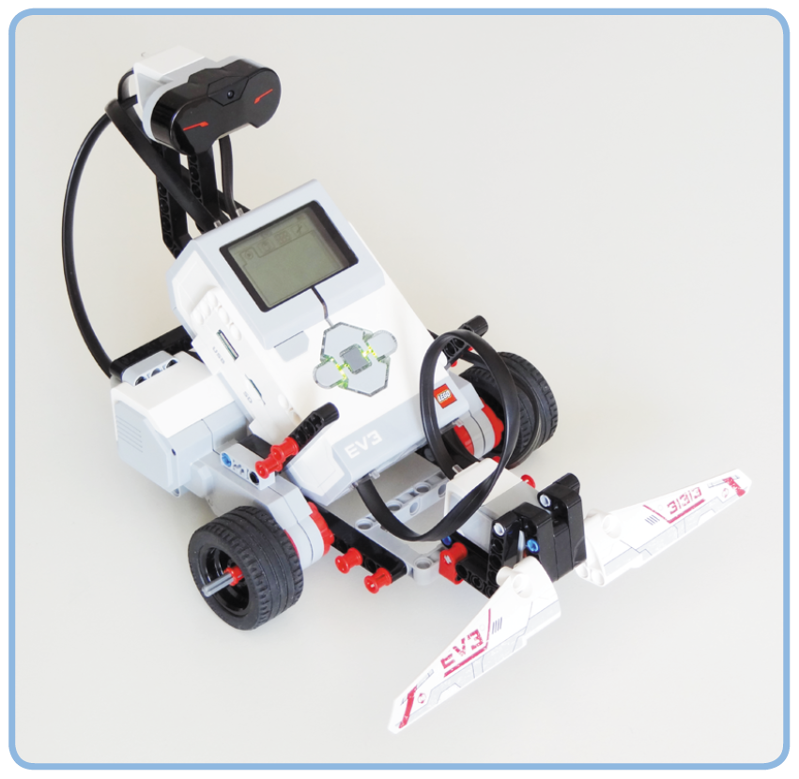
2. 터치 센서 활용하기
[조립] EXPLOR3R에 범퍼 장착하기

Slide 6
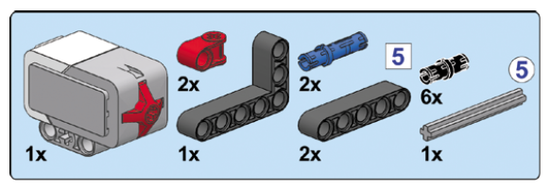
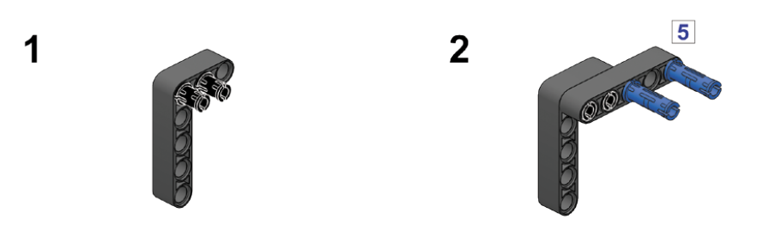
2. 터치 센서 활용하기
[조립] EXPLOR3R에 범퍼 장착하기

Slide 7
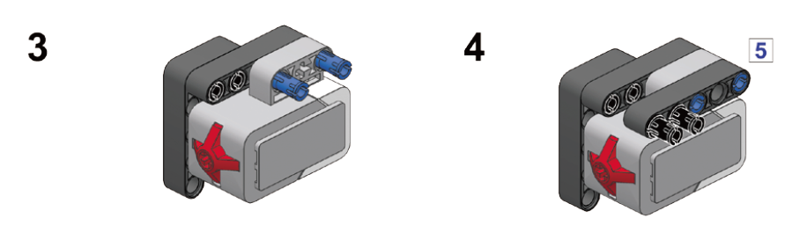
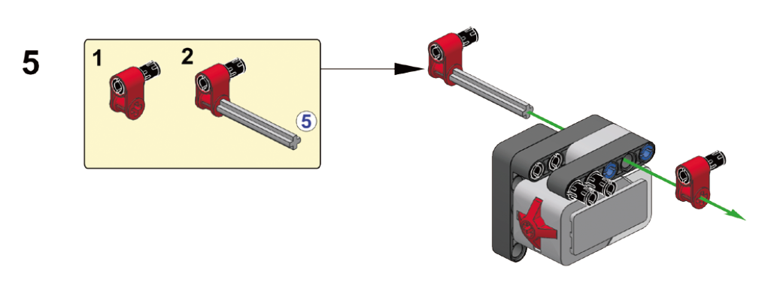
2. 터치 센서 활용하기
[조립] EXPLOR3R에 범퍼 장착하기

Slide 8
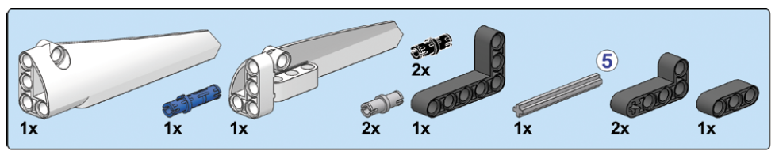
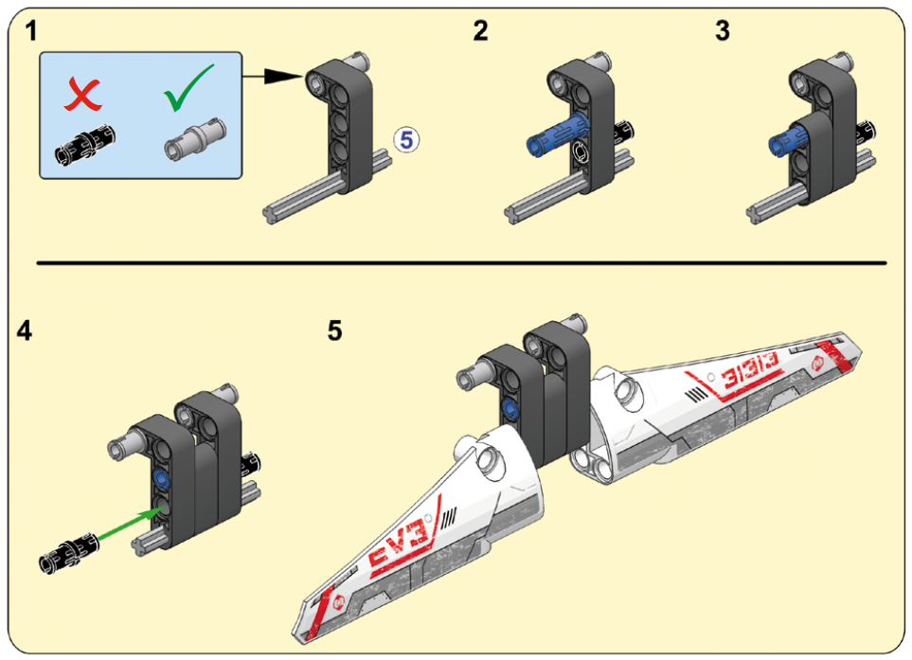
2. 터치 센서 활용하기
[조립] EXPLOR3R에 범퍼 장착하기

Slide 9
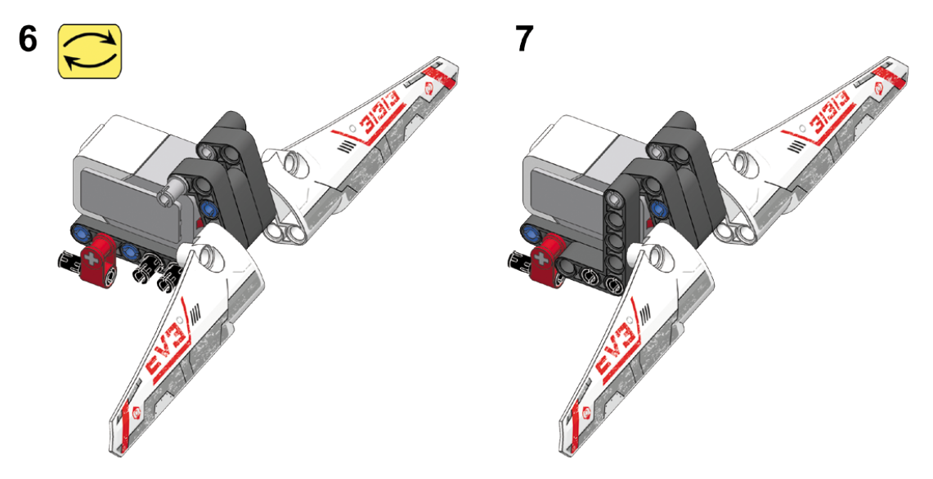
2. 터치 센서 활용하기
[조립] EXPLOR3R에 범퍼 장착하기

Slide 10
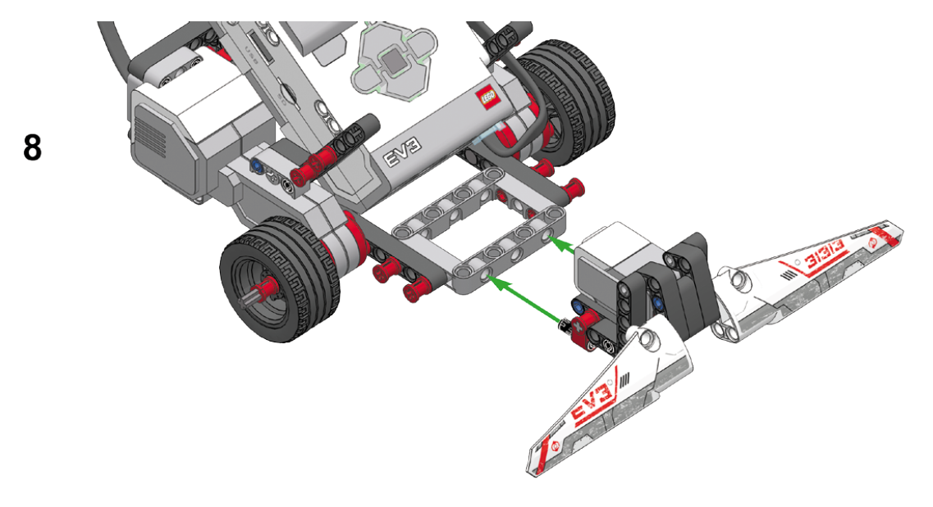
2. 터치 센서 활용하기
[조립] EXPLOR3R에 범퍼 장착하기

Slide 11
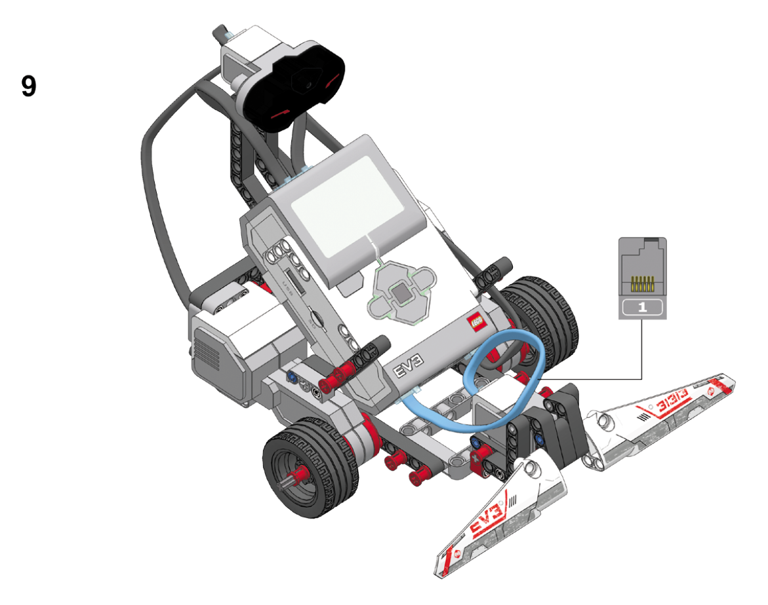
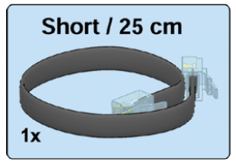
2. 터치 센서 활용하기
[조립] EXPLOR3R에 범퍼 장착하기

Slide 12
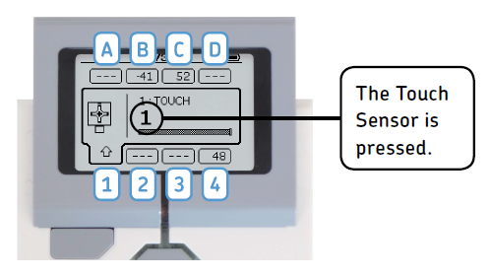
2. 터치 센서 활용하기
측정된 센서 값 보기
  방법1: EV3 컨트롤러의 [브릭 앱] 탭에서 [Port View] 선택

Slide 13
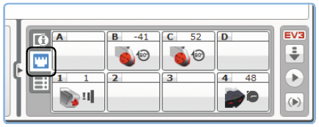
2. 터치 센서 활용하기
측정된 센서 값 보기
  방법2: EV3 소프트웨어의 ‘포트 보기’ 버튼 클릭

Slide 14
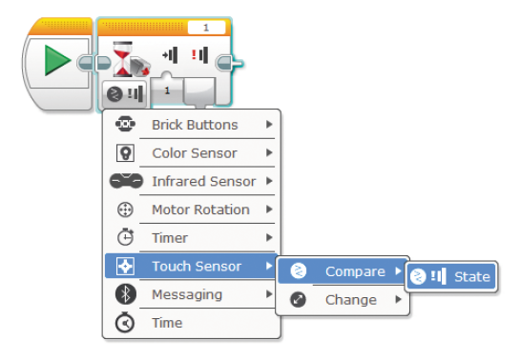
2. 터치 센서 활용하기
[예제6.1] 터치 센서 누르면 인사하기
  1. 대기 블록 배치
    모드: 터치 센서 > 비교 > 상태
프로젝트 이름: example6.1 프로그램 이름: WaitForTouch

Slide 15
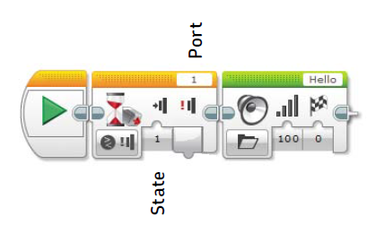
2. 터치 센서 활용하기
[예제6.1] 터치 센서 누르면 인사하기
  2. 사운드 블록 배치
    모드: 사운드파일 재생
    소리 파일: 레고 사운드 파일 > 대화 > Hello

Slide 16
2. 터치 센서 활용하기
센서와 대기 블록
  대기 블록
    다음 블록을 실행하지 않고 조건을 만족할 때까지 설정된 조건을 반복적으로 검사하는 블록
      ☞ 그 자체가 하나의 독립된 반복 구조
  터치 센서 모드의 하위 모드와 상태 설정 값
    비교 모드
      0: 센서 눌리지 않음
      1: 센서 눌림
      2: 센서 눌림 후 떨어짐
    변경 모드
      실행 시점의 상태 변경

Slide 17
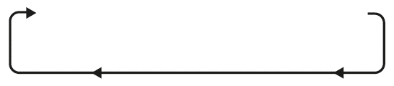
2. 터치 센서 활용하기
[예제6.2] 장애물에 부딪히면 돌아서 가기
프로젝트 이름: example6.2 프로그램 이름: TouchAvoid
터치 센서가 눌러질 때까지 대기
후진
우회전
계속 전진
전진하면서 대기…
반복

Slide 18
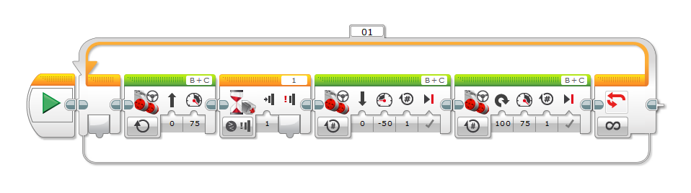
2. 터치 센서 활용하기
[예제6.2] 장애물에 부딪히면 돌아서 가기
  반복, 조향모드 주행, 대기 블록 배치 후 모드 및 세부 설정 값 변경

Slide 19
2. 터치 센서 활용하기
[예제6.3(탐구)] 좌·우 번갈아 가면서 장애물 피하기
프로젝트 이름: example6.3(discovery) 프로그램 이름: Solution-6-1

Slide 20



